Slide 1
CITB709 информационни системи
Тема 9: Подходи за разработване на информационни системи
Юлиана Пенева
Департамент “Информатика”
july_peneva@abv.bg

Slide 2
Съдържание
  Основни фази при изграждането на информационни системи.
  Подходи за разработване на информационни системи.
    традиционен подход;
    прототипиране;
    разработване чрез софтуерни пакети;
    разработване от крайния потребител;
    възлагане на външен изпълнител (outsourcing).

Slide 3
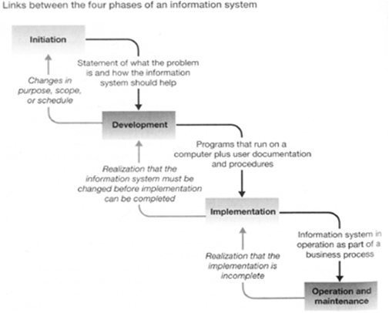
Основни фази при изграждането на информационни системи
Стартиране (initiation).
Разработване (development).
Реализация (implementation).
Функциониране и поддържане (operation and maintenance).
3

Slide 4
Основни фази при изграждането на информационни системи
Фаза Стартиране
Стартиране се нарича процесът, при който се дефинира необходимостта от промени в съществуващата бизнес система.
Стартирането е резултат от констатирана липса на определени данни или е породено от нови информационни изисквания.
Тази фаза приключва със създаването на документ, наречен Спецификация или Техническо задание.
Грешки, допуснати по време на тази фаза водят създаването на работеща информационна система, която обаче не поддържа целите на организацията.

Slide 5
Основни фази при изграждането на информационни системи
Фаза разработване
Разработване се нарича процесът на изграждане, или придобиване и конфигуриране на софтуер, хардуер и други ресурси, с оглед изпълнението на информационните дейности в организацията.
Фазата започва с вземане на решение как точно ще функционира информационната система.
Фазата завършва с акуратно тестване за идентифициране и отстраняване на програмни грешки.
В рамките на нея се извършват три основни дейности: проектиране, програмиране и тестване.

Slide 6
Основни фази при изграждането на информационни системи
Фаза Реализация
Реализация се нарича процесът на въвеждане в експлоатация на новата или подобрена информационна система.
Състои се от следните дейности: планиране, обучение на потребителите, пълно преминаване към новата информационна система, проследяване на ефективността й.
Внедряването може да бъде:
    паралелно;
    директно;
    пилотно;
    поетапно.

Slide 7
Основни фази при изграждането на информационни системи
Фаза Функциониране и съпровождане
Функциониране и съпровождане се нарича процесът на работа на информационната система, коригирането на евентуални грешки и подобряването на нейните възможности.
Фазата изисква наличието на персонал, който да изпълнява свързаните с нея дейности.
Колкото по-дълго се експлоатира дадена информационна система, толкова по-трудно е внасянето на промени в нея, поради остарялата документация, възможността за внасянето на нови грешки при програмирането и смяната на местоработата на основните разработчици.

Slide 8
Основни фази при изграждането на информационни системи
Бизнес специалист (business professional) - човек, принадлежащ на бизнес или правителствена организация, който управлява други хора или работи като специалист в области като продажби, производство, консултация и счетоводство.
Бизнес специалистите играят важна роля и в четирите фази.
Запознаването на бизнес специалистите с информационните системи е важна задача, защото с последните те работят ежедневно.

Slide 9
Подходи за разработване на информационни системи
  Традиционен подход.
  Прототипиране.
  Разработване чрез софтуерни пакети.
  Разработване от крайния потребител.
  Възлагане на външен изпълнител (outsourcing).
Note: Независимо от избрания подход, изграждането на една информационна система преминава през едни и същи основни (четири) фази!

Slide 10
Традиционен подход
Традиционният подход е формален подход, процесът за разработване се разделя на няколко етапа (фази), които се изпълняват последователно във времето.
Цел - контролиране на цялостния проект и изграждане на информационна система, която да удовлетворява добре формулирани потребителски изисквания.
Обособени са специфични дейности или стъпки, при които се генерират съответни продукти – документи, програми......................

Slide 11
Традиционен подход
Фаза “Стартиране”
Може да започне по различен повод – заявка от потребител за решаването на дадени проблем, грешки при функциониране на системата......
Цел - да се анализира обхвата и изпълнимостта на предлаганата система и да се разработи план на проекта.
Дейности:
  изследване на изпълнимостта – икономическа, техническа, организационна;
  планиране на проекта.
Продукти: функционална спецификация и план на проекта.

Slide 12
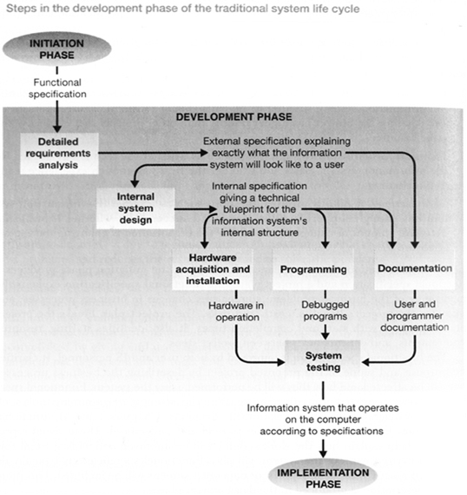
Традиционен подход
Фаза “Разработване”
Създава се софтуерът, който извършва обработването на данните, описано във функционалната спецификация.
Дейности:
  анализ на изискванията проектиране на системата;
  закупуване и инсталиране на хардуер;
  програмиране;
  документиране;
  тестване на системата.

Slide 13
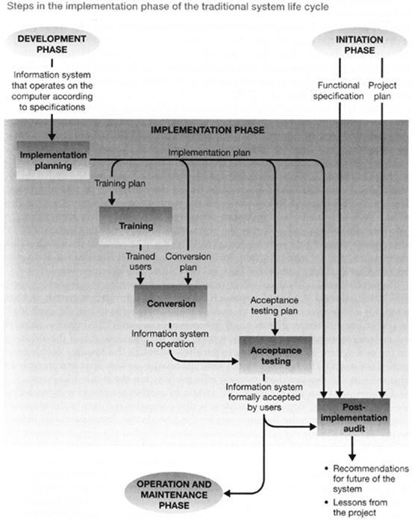
Традиционен подход
Фаза Реализация
Информационната система започва да функционира в организацията.
Използва крайните продукти фаза Разработване - коректно работеща програма и документация.
Състои се от дейностите:
  планиране;
  обучение;
  преобразуване;
  тестване за приемането;
  одит.

Slide 14
Традиционен подход
Фаза “Функциониране и съпровождане”
Започва след приемането на новата информационна система от потребителите.
Състои се от две дейности:
  текущо използване и поддържане;
  съпровождане.
Текущо използване и поддържане - процес, който осигурява коректно функциониране на отделните компоненти на системата и ефективна работа на потребителите с нея.
Съпровождане - процес на внасяне на промени в готовата информационна система.

Slide 15
Традиционен подход
Кога се прилага?
Традиционният подход се прилага когато изискванията към информационната система могат лесно да се установят.
Подходящ е за разработване на големи системи за обработване на транзакции, при които има интензивно въвеждане на данни, изискват се многобройни проверки.
Може да се приложи и при разработването на управленски системи, за които изискванията са добре дефинирани.

Slide 16
Традиционен подход
Кога НЕ се прилага?
За разработване на системи, при които има висока степен на неопределеност - например такива, ориентирани към вземането на решения.
При дейности, които трудно се формализират.

Slide 17
Традиционен подход
Предимства:
  ясно формулирани контролни точки и документи за всеки етап;
  писмени спецификации, които трябва да бъдат одобрени от потребителите;
  разработката се реализира от специализиран екип - предпоставка за получаването на качествен продукт.
Недостатъци:
  трудно се правят промени в първоначално дефинираните изисквания;
  скъп, отнема много време.

Slide 18
Традиционен подход

Slide 19
Прототипиране
Използува се когато е трудно да се дефинират изискванията, защото съответния бизнес процес е нов, например при приложения, свързани с електронната търговия.
Прототипът на информационната система е работещ модел, изграден за да се тестват възможни нови функции.
Прототипът се променя многократно като процесът продължава итеративно до изясняване на потребителските изисквания.
Прототипът съдържа груб модел на екраните за въвеждане на данните и изчислява приблизителни резултати, за да илюстрира типовете изходи.

Slide 20
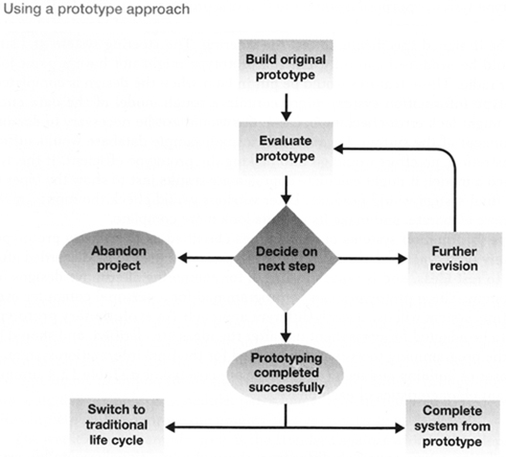
Прототипиране
  Въз основа на информацията, събрана при работата на прототипа, са възможни различни решения за развитието на проекта

Slide 21
Прототипиране
Фаза Стартиране
Започва при възникване на изискване за изграждане на нова информационна система, при която бизнес проблемът не е достатъчно добре изяснен и потребителите не са в състояние да формулират точно своите изисквания.
Разработчиците вместо да пишат функционална спецификация, създават прототип, с който илюстрират възможностите на продукта.

Slide 22
Прототипиране
Фаза Разработване
Създава се начален прототип, съдържащ някои от изискванията.
Прототипът се показва на потребителя, който коментира възможностите му и прави нови предложения.
Корекциите се нанасят бързо и процесът с участието на потребителя продължава итеративно докато се стигне до взаимно съгласие.
Прототипът се създава чрез език от четвърто ниво, СУБД за персонален компютър или средства, автоматизиращи проектирането (CASE).

Slide 23
Прототипиране
Фаза Реализация
Извършва се съвместно с разработването.
Понеже потребителите участвуват активно при разработването на прототипа, те се нуждаят от по-малко обучение. Преобразуването на старата система е аналогично.
Фаза функциониране и съпровождане
Подобна на традиционния метод.

Slide 24
Прототипиране
Кога да се използва?
Подходът прототипиране се използува когато е трудно да се дефинират изискванията.
Въз основа на информацията, събрана при работата на прототипа, са възможни различни решения за развитието на проекта.

Slide 25
Прототипиране
Предимства:
  активното участие на потребителите в процеса на разработване;
  създаване на по- прецизна идея за потребителските изисквания.
Недостатъци:
  налага се потребителите да отделят специално време, за да се запознаят с новите версии на прототипа.
Възможен проблем – неконтролируемо нарастване на броя на прототипите!!!

Slide 26
Разработване чрез софтуерни пакети
Закупуването на готов пакет спестява време, защото системата веднага влиза в действие.
Освен това се намалява и работата по разработването на нов продукт.
Независимо от това процесът на адаптиране преминава през класическите четири фази, като при това в някои от тях се изискват значителни усилия.

Slide 27
Разработване чрез софтуерни пакети
Фаза Стартиране
Бележи се от възникването на даден бизнес проблем, за чието решаване става необходимо да се разработи информационна система.
Налице e рекламна дейност от фирма, която се стреми да продаде своя готов продукт.
Препоръчва създаването на функционална спецификация от страна на организацията, в която да се уточнят изискванията към информационната система = трезва преценка дали предлагания софтуерен пакет действително ще реши възникналия проблем.

Slide 28
Разработване чрез софтуерни пакети
Фаза Разработване
Закупуването на софтуерен пакет променя тази фаза.
Някои от дейностите трябва да се извършат – например тестване на софтуера и преработване на документацията за нуждите на дадената организация.
Може да се извърши еталонно тестване на няколко продукта едновременно с едни и същи обработки върху данните

Slide 29
Разработване чрез софтуерни пакети
Фаза Реализация
Решава се въпроса как да се конфигурира софтуерния пакет за да съответства най-добре на дейността на организацията.
Експерт на фирмата разработчик провежда обучението.
Фаза Функциониране и съпровождане
Подобна на традиционния подход.
Назначава се някой, който да отговаря за правилната работа на информационната система.

Slide 30
Разработване чрез софтуерни пакети
Кога да се прилага?
При обслужване на рутинни, еднотипни за повече фирми дейности – счетоводство, заплати......
Преимущества – системата започва да функционира веднага и не се губят ресурси за разработване.
Недостатъци - не винаги готовия софтуерен пакет обслужва до край даден бизнес процес.

Slide 31
Разработване от крайния потребител
Предполага разработването на системи за обработване на данни или модели от потребители, които не са програмисти.
Възможен благодарение на развитието на персоналните компютри и комуникационните мрежи, които предоставят съответните средства за този процес.
Типични продукти,чрез които потребителите могат сами да разработят своите информационни системи са: софтуер за анализ на данните – електронни таблици, статистически и математически пакети, СУБД, езици от четвърто ниво.
Фазите при този подход отразяват ситуацията, че крайният потребител - разработчик поема пълната отговорност за получените от системата резултати

Slide 32
Разработване от крайния потребител
Фаза Стартиране
Потребителят идентифицира възникнал проблем, който може да се реши с някое от достъпните му софтуерни средства.
Фаза Разработване
Крайният потребител отговаря за собствено разработваната си система като може да бъде консултиран от специалистите по информационни технологии.
Фаза Реализация
Тя е опростена, защото не се налага обучението на други потребители.
Фаза Функциониране и поддържане
За дейностите през тази фаза изцяло отговаря разработчика на системата – крайния потребител.

Slide 33
Възлагане на външен изпълнител
Този процес се нарича аутсорсинг (outsourcing).
Аутсорсингът е възможно решение за съкращаване и контролиране на разходите по развитието на информационна система.
Възлагането на някои информационни услуги на външен изпълнител е по-евтино в сравнение с поддържането на собствен IT отдел, особено ако той не е много натоварен.
Прилага се когато специалистите по информационни технологии на дадена организация нямат необходимия опит и компетентност за реализиране на промени в информационната система.

Slide 34
Възлагане на външен изпълнител
Предимства:
  разходите за реализиране на информационната система и обработката на информацията са предвидими;
  икономичност, качествени услуги......
Недостатъци:
  загуба на контрол върху информационната система;
  зависимост от външна фирма;
  изтичане на стратегическа информация за дейността на организацията.

Slide 35
Подходи за разработване на ис
Как могат подходите да се комбинират?
Прототипирането може да се използва при традиционния подход за уточняване на изискванията.
Процесът на анализ може да се съкрати с използването на готов пакет.
При закупуването на готов пакет може да се приложи структурния подход.
Компонент, разработен от крайния потребител може да се добави при разработване по традиционния подход.

